Slide 1

系統設計書—醫囑組套紀錄
Product Owner | 張書綺
Scrum Master | 黃浩軒、郭政芃
Scrum Team | 栢升偉、陳睿謙

Slide 2
系統設計大綱
1. UI & Event Binding
2. ViewModel
3. View Service
4. WebAPI Controller
5. Model Service
6. Stored Procedure

Slide 3
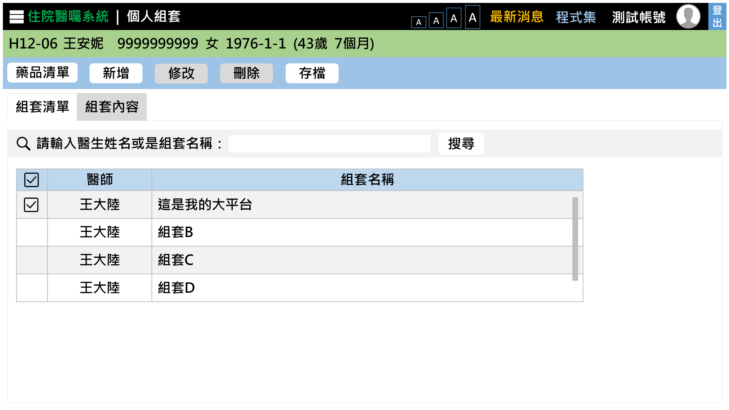
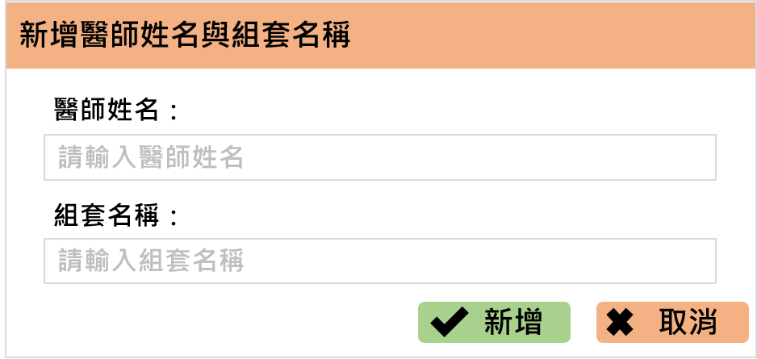
UI & Event Binding(1/5)-初始畫面
1.輸入組套或醫生姓名
2.按下新增按鈕會新增組套名稱與醫生姓名
3.點選該組套名稱跳至組套內容
2
1
2
3
點選「新增」按鈕後跳出之視窗

Slide 4
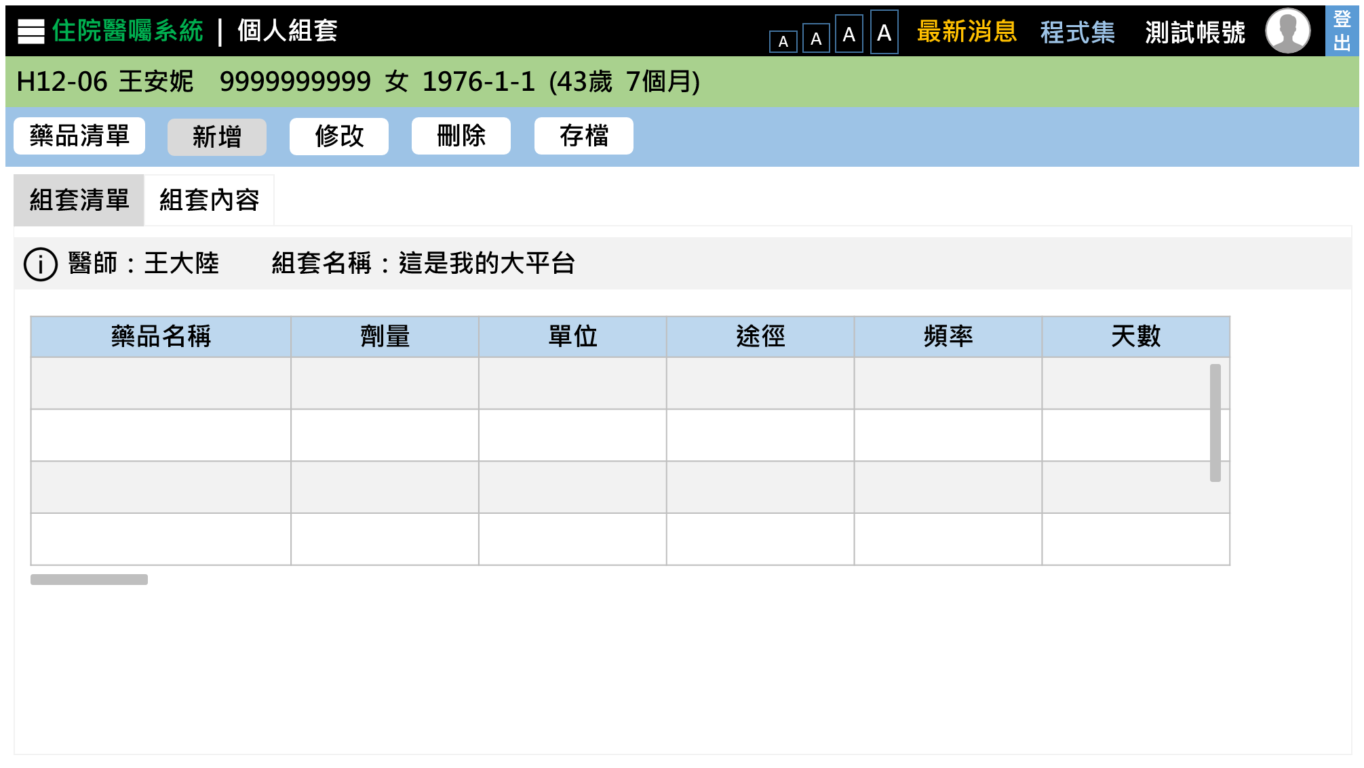
UI & Event Binding(2/5)-點選要的組套後跳轉頁面
1.進入組套內容後，點選藥品清單新增藥品資訊
1

Slide 5
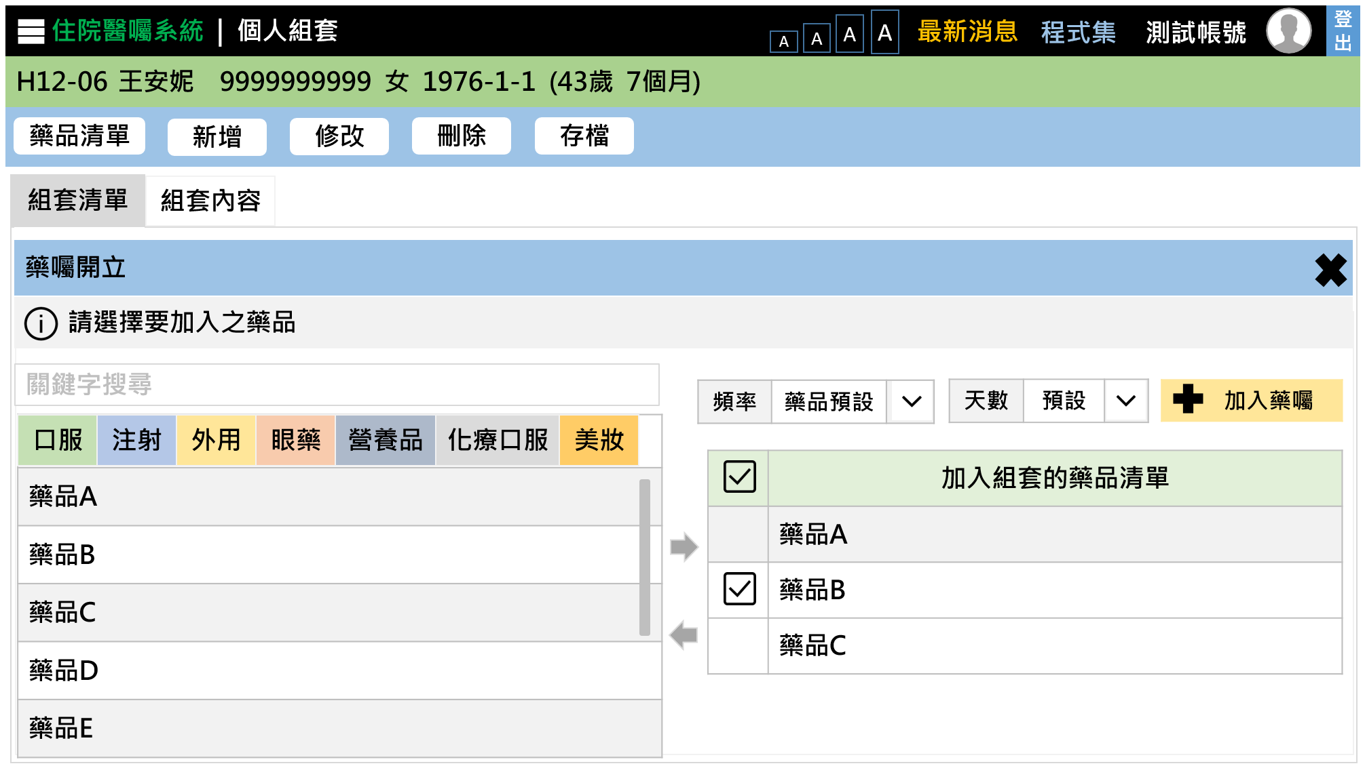
UI & Event Binding(3/5)-點選藥品清單後彈跳視窗
1.選擇藥品用途
2.輸入關鍵字找藥品
3.點選該藥品Row，新增至右側欄位
4.如同3
5.移除藥品
6.選擇藥品
7.選擇預設頻率
8.選擇預設天數
9.加入醫囑
7
8
9
2
1
4
3
6
5

Slide 6

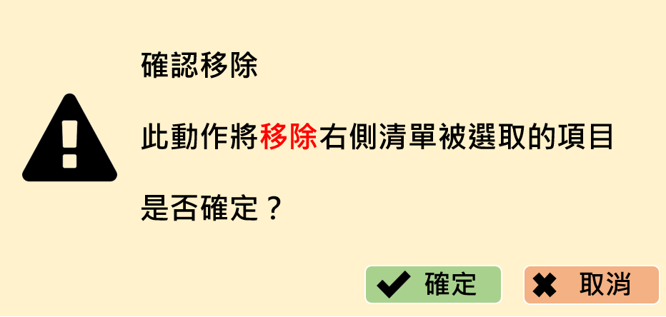
UI & Event Binding(4/5)-點選 後彈跳視窗
5

Slide 7
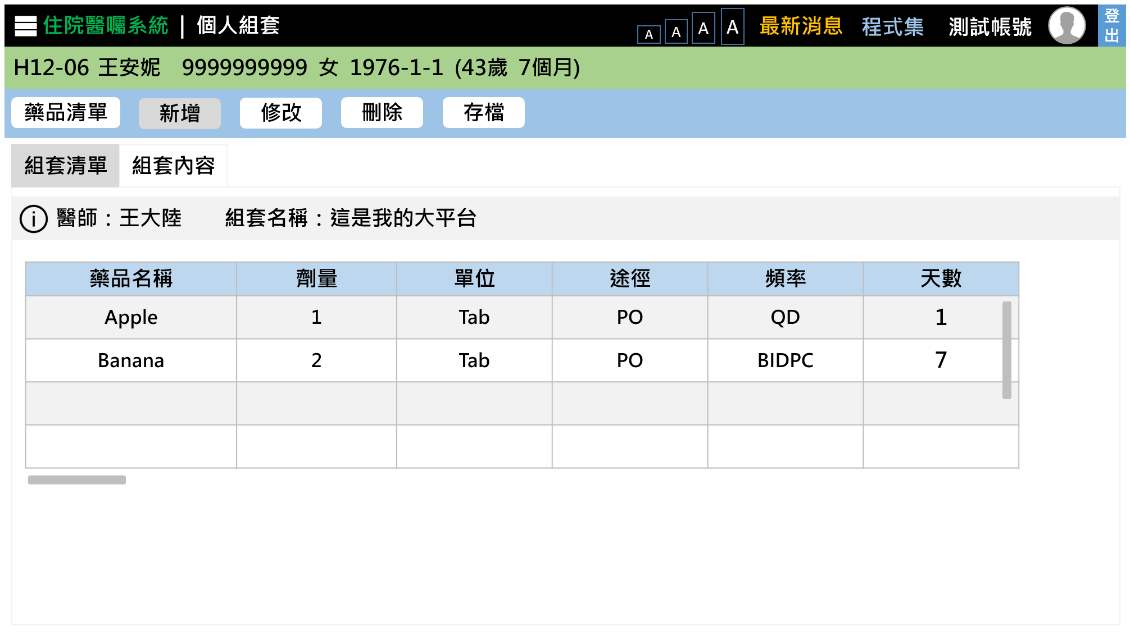
UI & Event Binding(5/5)-點選加入藥囑後彈跳視窗
1.修改組套內容
2.刪除組套
3.組套儲存
1
2
3

